Slide 1
套用樣式

Slide 2
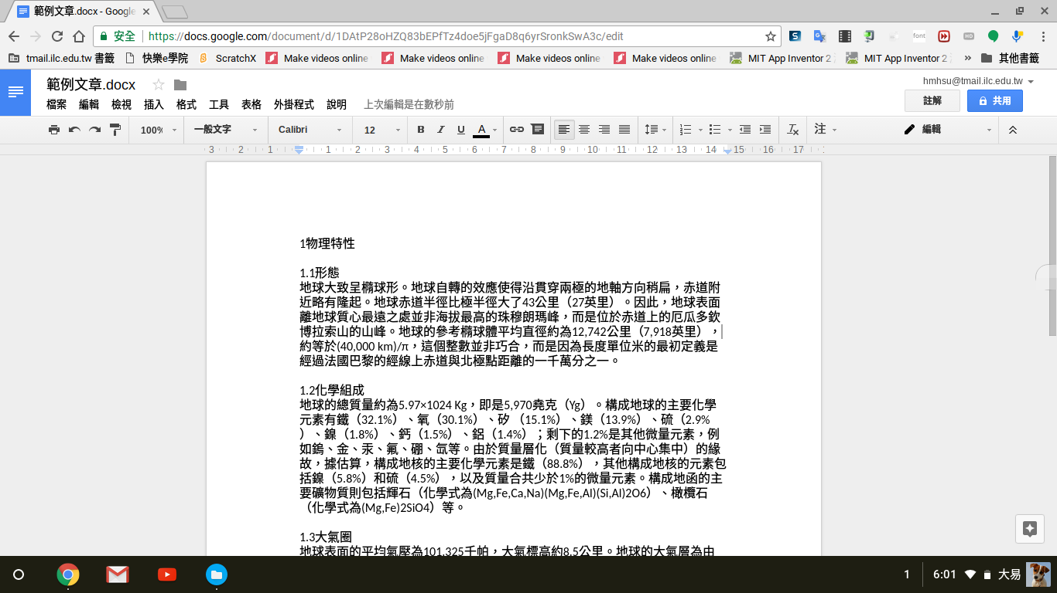
在Google文件打開範例文章

Slide 3
注意
範例文章分成三個層級：1、1.1與1.1.1
層級1（最高層級）：使用「標題1」的樣式。
層級1.1：使用「標題2」的樣式。
層級1.1.1：使用「標題3」的樣式。

Slide 4
套用「標題1」樣式

Slide 5
樣式選單

Slide 6
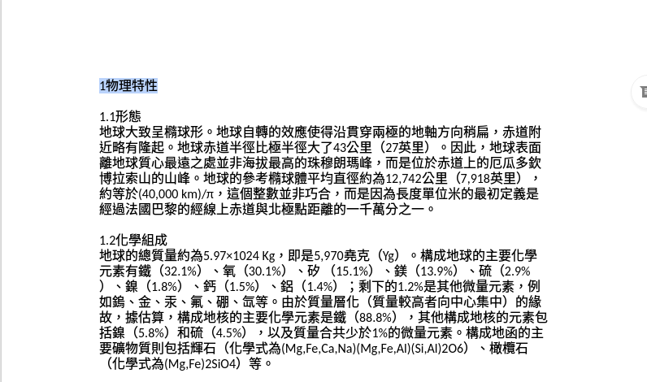
選取「1物理特性」

Slide 7
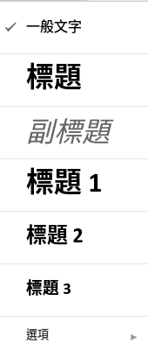
打開樣式選單

Slide 8
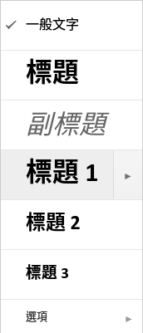
點選「標題1」

Slide 9
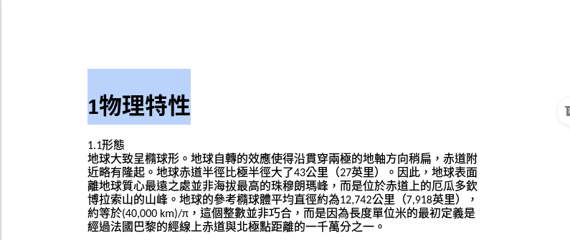
套用「標題1」樣式

Slide 10
套用「標題2」樣式

Slide 11
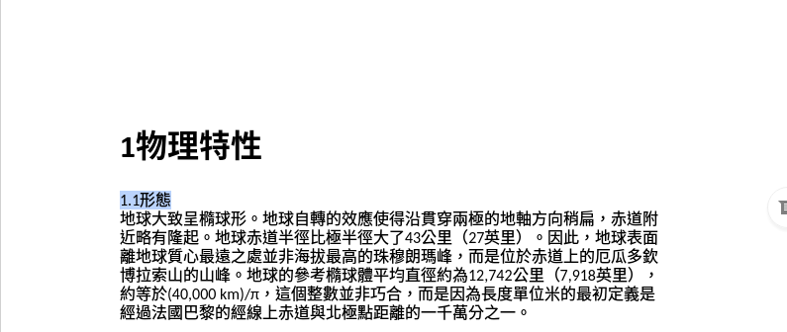
選取「1.1形態」

Slide 12
打開樣式選單

Slide 13
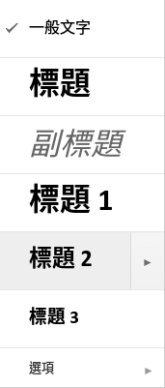
點選「標題2」

Slide 14
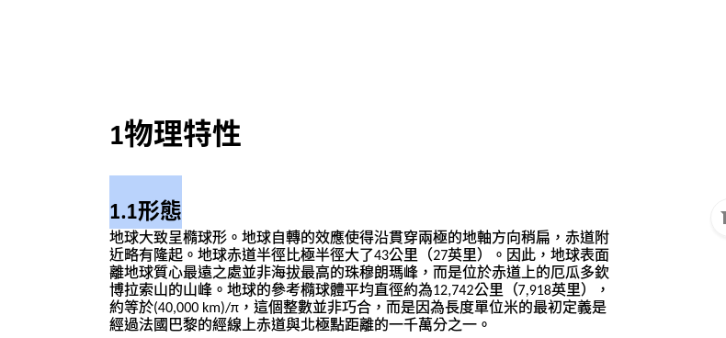
套用「標題2」樣式

Slide 15
套用「標題3」樣式

Slide 16
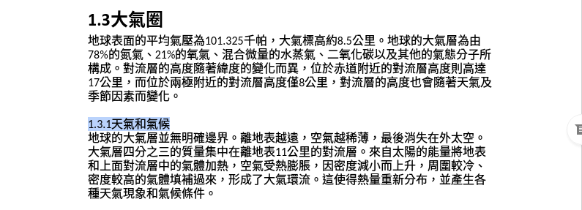
選取「1.3.1天氣和氣候」

Slide 17
打開樣式選單

Slide 18
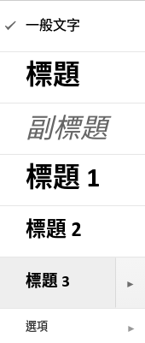
點選「標題3」

Slide 19
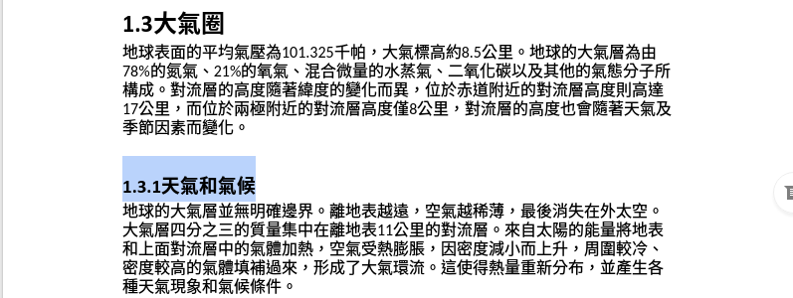
套用「標題3」樣式

